Slide 1

Java + MySQL Parte 07
Prof. Anderson Vanin

Slide 2
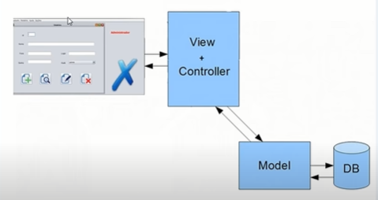
Modelo em 2 camadas

Slide 3
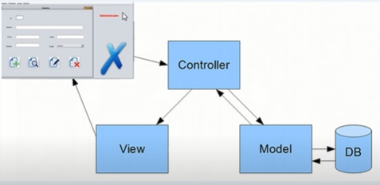
Modelo em 3 camadas

Slide 4
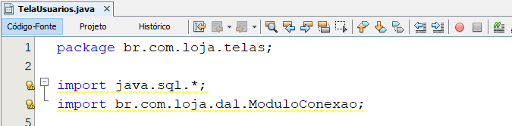
Botão selecionar (ready)
Importar os pacotes necessários e o módulo de conexão em TelaUsuários

Slide 5
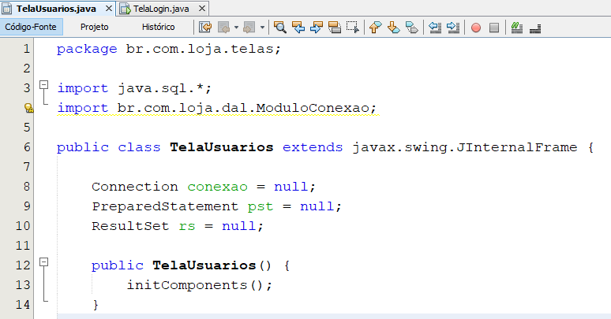
Declarar variáveis importantes

Slide 6
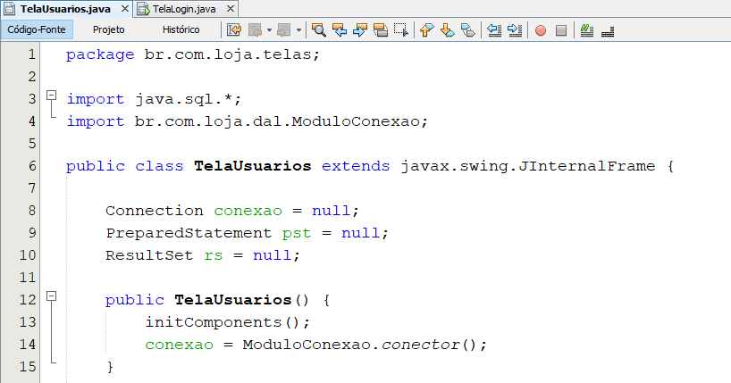
Utilizar o construtor para inicializar a conexão

Slide 7
Criar o método para consulta a partir do id do usuário

Slide 8
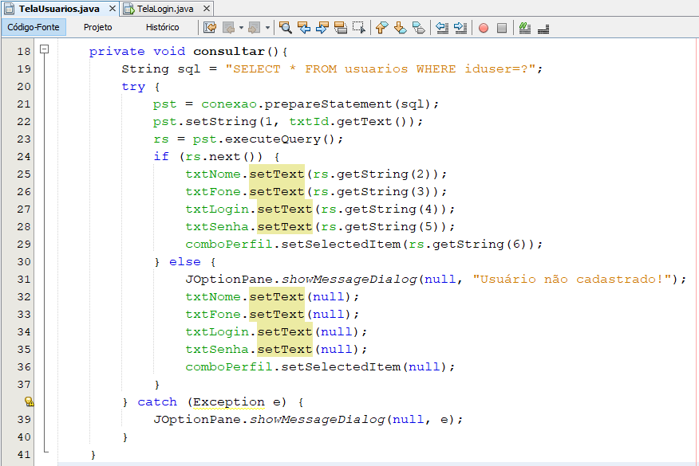

Slide 9
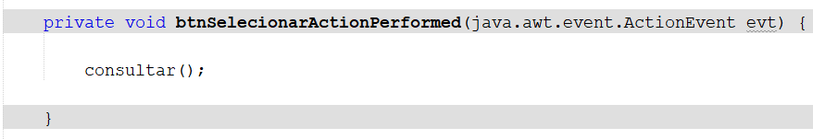
Evento do botão consultar

